Slide 1
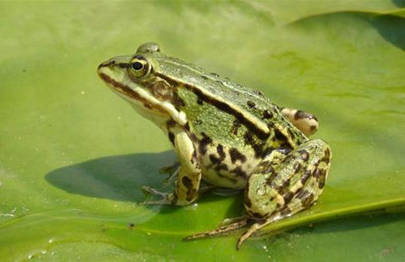
青蛙养殖知识培训教程
主讲人：王辉章

Slide 2
目 录
1
青蛙的营养价值与用途
点击添加文本
2
青蛙的消费人群和地区
点击添加文本
3
青蛙养殖的成本构成
点击添加文本
4
青蛙养殖规模与效益
点击添加文本
5
青蛙养殖技术与误区

Slide 3
一、青蛙的营养价值与用途
点击添加文本
1
2
3
4
青蛙种类
点击添加文本
生理特征
营养价值
功效作用
点击添加文本
点击添加文本

Slide 4
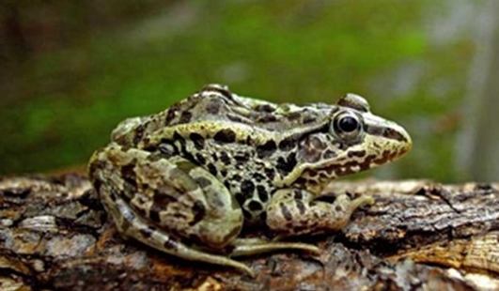
一、青蛙的营养价值与用途
青蛙是两栖物，约有190种。其中分布广、数量较多的是黑斑蛙，其次是泽蛙、金钱蛙、虎蚊蛙。一般养殖的大都是黑斑蛙和虎玟蛙。
黑斑蛙：体长约70-80毫米，雄性略小，头长略大于头宽。吻钝圆而略尖，吻棱不显。眼间距很窄。前肢短，批端钝尖，后肢较短而肥硕，胫关节前达眼部，趾间几乎为全蹼。皮肤光滑，背面有一对背侧褶，两背侧褶间有4-6行不规则的短肤褶。背面为黄绿或深绿或带灰棕色，上面有不规则的数量不等的黑斑，四肢背面有黑色横斑，腹面皮肤光滑呈鱼白色。雄性有一对颈侧外声囊，第一指基部粗肥，上有细小的白疣，有雄性腺。成蛙常栖息于稻田、池溏、湖泽、河滨、水沟内或水域附近的草丛中。
点击添加文本
1
点击添加文本
青蛙种类
点击添加文本
图为黑斑蛙
点击添加文本

Slide 5
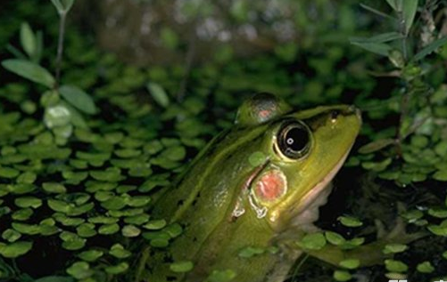
一、青蛙的营养价值与用途
金线蛙：体长50毫米（雄体略小），头略扁，吻钝圆，吻棱不显，鼓膜大而明显。指端尖圆，后肢粗短，趾端尖圆，趾间全蹼。背面及体侧的皮肤有分散的疣，背侧有一对背侧褶。腹面光滑，肛部及股后端有疣。生活时背面绿色或橄榄绿色，后肢背面棕色横纹不显，腹面黄白色。雄性有一对咽侧声囊，第一指有婚垫，有雄性腺。
点击添加文本
1
点击添加文本
青蛙种类
点击添加文本
图为金线蛙
点击添加文本

Slide 6
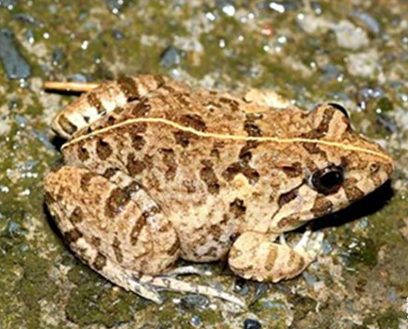
一、青蛙的营养价值与用途
泽蛙：为叉舌蛙科陆蛙属的两栖动物，常见于田野池塘及丘陵，外形似虎纹蛙而体形小，体长50-55毫米，广泛分布于日本和东南亚地区，在中国分布于秦岭以南的平原和丘陵地区，海拔2000米的山区也有分布。体长40-50毫米左右（雄蛙略小），吻尖圆，吻棱圆，眼间距窄。指端钝尖，后肢较短，趾端钝尖。趾间的蹼约达趾长的2/3。背部皮肤有许多不规则、分散排列的长短不一的纵肤褶，褶间散有小疣粒，无背侧褶，头前端及腹面的皮肤光滑。生活时颜色变异颇大，背面灰橄榄色或空灰色，雄性咽部深色，其余为白色。雄性第一指上浅色婚垫发达，有单咽下外声囊，咽部黑色，有雄性腺。
点击添加文本
1
点击添加文本
青蛙种类
点击添加文本
图为泽蛙
点击添加文本

Slide 7
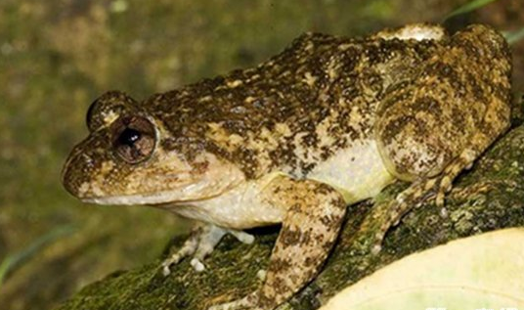
一、青蛙的营养价值与用途
小棘蛙：小棘蛙为蛙科蛙属的两栖动物，体大而肥壮，体长约有9-12厘米，体色较为暗淡，杂以不规则的黑色斑纹，是中国的特有物种，分布于福建、湖南、广西等地。
点击添加文本
1
点击添加文本
青蛙种类
图为小棘蛙
点击添加文本
点击添加文本

Slide 8
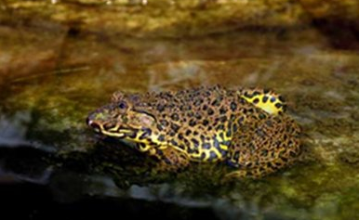
一、青蛙的营养价值与用途
虎纹蛙：虎纹蛙别称水鸡、青鸡、虾蟆等，属于水栖蛙类，常生活于丘陵地带海拔900米以下的水田、沟渠、水库、池塘、沼泽地等处，以及附近的草丛中，个头长得魁梧壮实，有“亚洲之蛙”之称，雌性比雄性大，体长可超过12厘米，体重250-500克，是国家二类保护动物。体大而粗壮，雌性超过120毫米，吻端尖圆而长，吻棱钝，鼓膜大，前肢短，指短，指端尖圆，趾末端头圆，趾间全蹼，皮肤极粗糙，无背侧褶，背部有长短有一、分布不十分规则的肤棱，纵行排列，头侧口缘及腹面的皮肤光滑。生活时背面黄绿略带棕色，头侧及体侧有深色不规则 的纹斑，腹面白色。雄性略小，有一对咽下侧外声囊，前肢粗壮，第一指上灰色婚垫发达，有雄性腺。
点击添加文本
1
点击添加文本
青蛙种类
点击添加文本
图为虎纹蛙
点击添加文本

Slide 9
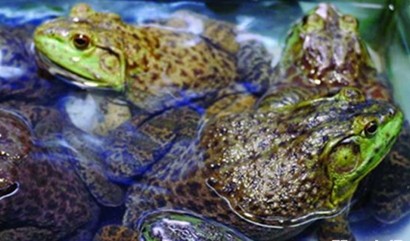
一、青蛙的营养价值与用途
牛蛙：牛蛙因其叫声大且宏亮酷似牛叫而得名，为北美最大的蛙类，体大粗壮，成蛙体长20厘米，重达1千克。皮肤粗糙，体背绿棕色，有暗棕色斑纹，腹部灰白色，雄蛙咽部黄皮。
点击添加文本
1
点击添加文本
青蛙种类
图为牛蛙
点击添加文本
点击添加文本

Slide 10
一、青蛙的营养价值与用途
青蛙（Frog）属于脊索动物门、两栖纲、无尾目、蛙科的两栖类动物，成体无尾，卵产于水中，体外受精，孵化成蝌蚪，用鳃呼吸，经过变异，成体主要用肺呼吸，兼用皮肤呼吸。 绝大部分青蛙通过体外受精繁殖，受精卵在母体外孵化成蝌蚪。全球只有10至12种青蛙进化至体内受精，部分会把受精卵排出体外孵化成蝌蚪。
青蛙在吞咽食物时会：眨眼睛；
青蛙属于：变温动物；
青蛙的呼吸器官：肺和皮肤；
青蛙的幼体蝌蚪呼吸器官：鳃；
青蛙的舌头构造：舌根在外，舌尖向里，舌上有黏液，以便于捕捉昆虫；
青蛙的身体分头、躯干、四肢三部分，皮肤光滑；
青蛙的耳膜，听声音；
运动捕食：游、跳、用舌捕食；
繁殖发育：卵生、变态发育【由小蝌蚪变来】；
生活环境：小时候在水中，长大后可以到陆地上生活。
点击添加文本
2
点击添加文本
生理特征
点击添加文本
点击添加文本

Slide 11
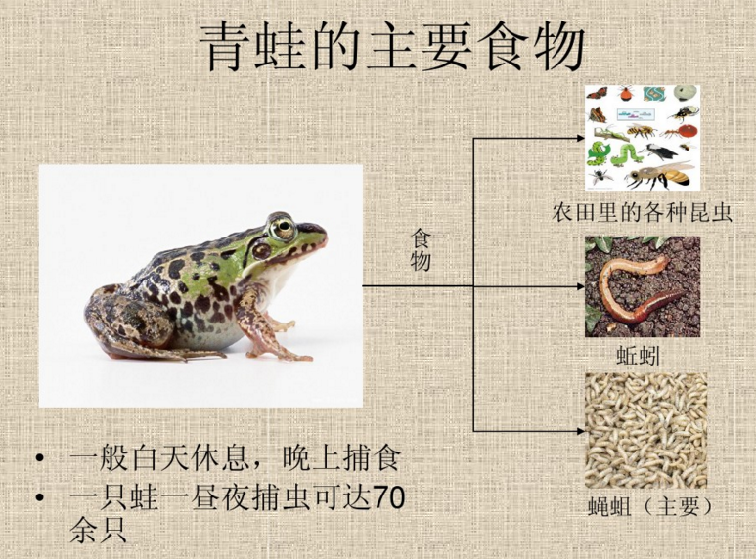
一、青蛙的营养价值与用途
点击添加文本
2
点击添加文本
生理特征
点击添加文本
点击添加文本

Slide 12
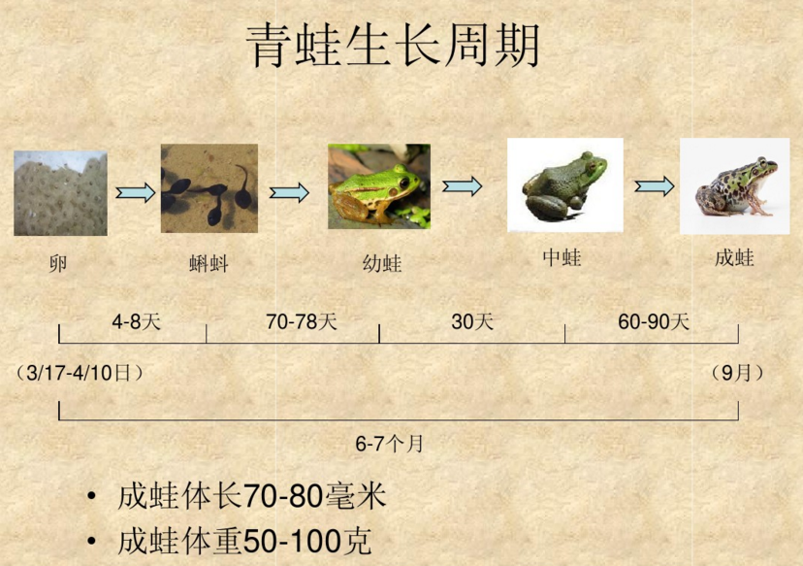
一、青蛙的营养价值与用途
点击添加文本
2
点击添加文本
生理特征
点击添加文本
点击添加文本

Slide 13
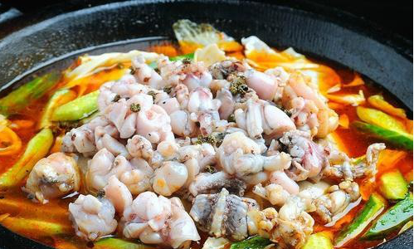
一、青蛙的营养价值与用途
青蛙又称蛙、长股、田鸡、青鸡、坐鱼、蛤鱼。田鸡含有丰富的蛋白质、钙和磷，有助于青少年的生长发育和缓解更年期骨质疏松。青蛙肉肉质细嫩、脂肪少、糖分低，富含蛋白质、碳水化合物、钙、磷、铁、维生素A、B族维生素、维生素C等微量元素，能延缓机体衰老，润泽肌肤，防癌抗癌。而且蛙肉性凉味咸而无毒，是大补元气治脾虚的营养食品，可以治阴虚牙痛，腰痛及久痢，适宜于低蛋白血症，精力不足，产生缺乳，肝硬化腹水和神经衰弱者食用。
点击添加文本
3
点击添加文本
营养价值
点击添加文本
点击添加文本

Slide 14
一、青蛙的营养价值与用途
青蛙是集食品、保健品、药品于一身的药用动物。
食用：是上佳的绿色食品。明李时珍《本草纲目》中载有：“南人食之，呼为田鸡，云肉味如鸡也”。“食之至美”。
药用：是食疗保健品、药品。据《东北动物药》记载：“青蛙鲜用或阴干行用，可全体入药”，有“利水消肿，解毒止咳”之功效，能“治水肿喘咳，麻疹、月经过多等”。其成体的胆、肝、脑、皮均可供药用。幼体蝌蚪有延寿之作用。经查，对青蛙的药用，《本草图经》、《本草纲目》、《本草纲目拾遗》、《日华子本草》、《动物本草》、《本草衍义》、《本草求真》、《本草撮要》、《日用本草》、《陆用本草》、《中药大辞典》、《中药药名大辞典》、《中国医学大辞典》、《实用中草药大全》、《中国动物药志》、《中国动物药》、《中国药用动物》、《药用动物》、《吉林中草药》、《药材资料汇编》、《现代本草纲目》、《中药现代研究荟萃》等二十余种中医药书籍上均有记载。
点击添加文本
3
点击添加文本
营养价值
点击添加文本
点击添加文本

Slide 15
一、青蛙的营养价值与用途
青蛙的机体中亦含有多肽类、多种维生素、诸类生物激素、酶和保湿因子。因为它们的外皮含有对付疾病的化合物，包括抗菌和抗病毒物质，从青蛙皮提炼出的药物“几乎是无限的”，“青蛙可提供大量的新药”。
药性功效：青蛙肉性凉，味甘，具有清热解毒、消肿止痛、补肾益精、养肺滋肾之功效。
青蛙【选方】：
①治浮肿，咳嗽痰中带血：青蛙一个，砂仁、莱菔子各三钱。置于青蛙腹中，缝好，外用黄泥包裹，烧存性，去泥研末。分作三次，黄酒冲服，日一次。(《吉林中草药》)
②治浮肿：青蛙去内脏，煮熟，加白糖，每次一个，日服一次，连续服用。(《吉林中草药》)
③治腹肿大，动摇有声，皮肤黑色，名水蛊：青蛙二枚(干者，涂酥炙微黄)，蝼蛄七枚(干者，微炒)，苦葫芦子半两(微炒)。上药，捣细罗为散.每日。空心以温酒调下二钱，三服。(《圣惠方》)
点击添加文本
4
点击添加文本
功效作用
点击添加文本
点击添加文本

Slide 16
一、青蛙的营养价值与用途
④治噎膈反胃：青蛙七个，泥封，火烧存性，研末，一次服，连服三日。(《吉林中草药》)
⑤治毒痢噤口：水蛙一个，并肠肚捣碎，瓦上烘热，入麝香五分，作饼贴脐上。气通即能进食。(《纲目》)
⑥治急性传染性肝炎：活青蛙二个，鲜仙人掌适量。捣烂，用绿豆面调成膏，贴肝区。(内蒙古《中草药新医疗法资料选编》)
⑦治时行面赤项肿，名虾蟆瘟：金线蛙，捣汁，水调，空腹顿饮。(《本草蒙筌》)
⑧治骨结核：青蛙一个，红糖二两，白酒二两，百部三钱。煮熟后一次食之，每日一次。(内蒙古《中草药新医疗法资料选编》)
点击添加文本
4
点击添加文本
功效作用
点击添加文本
点击添加文本

Slide 17
一、青蛙的营养价值与用途
1、田鸡粥：青蛙肉100g，粳米适量。加水煮成稀粥。放盐、猪脂少许调味服食。本方取青蛙肉滋养补虚和益胃的作用。用于身体虚弱，食欲不振；小儿疳疾，消瘦。
2、田鸡粉：青蛙7个，去外皮及肠杂，洗净，用菜叶包裹，再以稀黄泥封固，火烧存性，取出研末，一次服用。连服3日。本方取青蛙肉益胃气的作用。用于胃气虚弱，噎膈反胃、少食。亦可将青蛙用泥封固后煨熟食。
3、蛤鱼馔：青蛙3只，每只口内放胡黄连少许，用猪肚1个（洗净），装入青蛙，扎定，加水适量，以小火煨炖猪肚至烂熟。以酒送服。源于《寿域神方》。本方取青蛙补虚，利水消肿，猪肚补益脾胃，胡黄连苦味健胃。用于脾虚水肿，面色淡黄，少食无力等。
4、蛙蝼葫芦散：青蛙（干品）2只，蝼蛄7个，陈葫芦15g，微炒。研为细末或作成丸剂。每次服6g，以温酒送服。源于《圣惠方》。本方取青蛙利尿消肿，兼以扶正补虚，蝼蛄、陈葫芦皆利水退肿之良药，一同配伍，其效更佳。用于“水蛊腹大，动摇有声，皮肤黑色。”现代用于肾炎浮肿，肝硬化腹水。
点击添加文本
4
点击添加文本
功效作用
点击添加文本
点击添加文本

Slide 18
二、青蛙的消费人群和地区
点击添加文本
1
2
3
点击添加文本
适宜消费人群
主要消费地区
青蛙市场前景
点击添加文本
点击添加文本

Slide 19
二、青蛙的消费人群和地区
近年来，人民生活水平日益提高，青蛙因为其较高的食用价值，市场需求迅速上升。有人做过粗略调查，在青蛙活动旺季(5 - 8月)，仅重庆地区青蛙每天“地下消费”量在5吨(约10万只)以上，四川成都约6吨以上，武汉黑市每天10万斤左右。
随着生态农业和绿色食品业的发展，人们对蛙类产品需求量越来越大。由于野生蛙销路好，价格高，导致有人大量捕捉、收购野生蛙类，加工、出口野生蛙类制品等，加上大量施用巨毒农药，造成许多地方野外蛙数量急剧减少，严重影响了生态系统平衡。
为了既可满足人们生活的需要，又可以保护野生青蛙资源，人们开始着手人工繁殖、养殖野生青蛙。但现有的野生青蛙繁育养殖技术仍然存在着单位面积产量不高、养殖成商品蛙周期长、养殖成本高、不易大面积推广、难形成规模养殖等问题，造成人工养殖困难，野生青蛙资源仍然受到严重的破坏。
点击添加文本
1
点击添加文本
青蛙市场前景
点击添加文本
点击添加文本

Slide 20
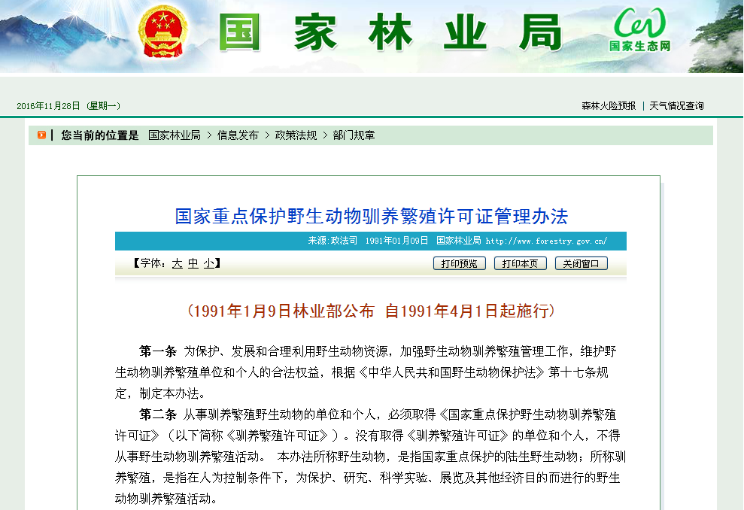
二、青蛙的消费人群和地区
传统捕捉青蛙的方法已经难以满足人们的需求，加上青蛙作为国家二级保护动物，消费者也难以从正规渠道品尝到青蛙肉，并且从非正规渠道得到的青蛙品质往往无法得到有效保障。因此，国家出于满足老百姓的需求与保护野生青蛙的双重需要，于1991年制定了青蛙养殖相关法律，要求从事驯养繁殖野生动物的单位和个人，必须取得《国家重点保护野生动物驯养繁殖许可证》。
点击添加文本
1
点击添加文本
青蛙市场前景
点击添加文本
点击添加文本

Slide 21
二、青蛙的消费人群和地区
从本世纪初零星有养殖户开始养殖青蛙，经过十多年的发展，在全国大多数省几乎都有青蛙的养殖场，规模有大有小。总体而言，家庭式的小规模养殖几乎占了大部分，能够大规模的养殖的很少。虽然青蛙的销售价格相对较高，并且只要能够熟练掌握技术，高产是没有问题的。但问题的关键在于青蛙的食物供给上。传统青蛙吃昆虫、蠕虫、苍蝇、蚊子、蝗虫、蝼蛄、青虫、蚯蚓等。但是对于养殖户而言，使用活物养殖一个是成本太高，另一个是难以保证供给需要。
近几年，市场上开发出了一系列青蛙全饲料，但并不代表所有饲料都是优质的，有的添加了激素，会影响肉质和人身健康；有的营养调配不合理，会导致生长速度慢。此外，并不是每只青蛙都会吃饲料，因此就会有损耗。所以，前期最好的办法就是加大蝌蚪的投放量，以保证后期的产出率。
点击添加文本
1
点击添加文本
青蛙市场前景
点击添加文本
点击添加文本

Slide 22
二、青蛙的消费人群和地区
点击添加文本
1
点击添加文本
本人接触青蛙养殖和从事特种饲料经销多年，通过对比试验观察，总结出了一些基本经验。借此机会，我与大家共同分享。
青蛙市场前景
点击添加文本
点击添加文本

Slide 23
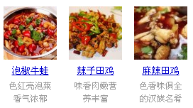
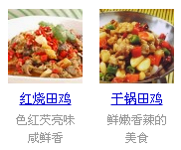
二、青蛙的消费人群和地区
田鸡肉质细嫩，胜似鸡肉，故而称田鸡。田鸡含有丰富的蛋白质、糖类、水分和少量脂肪，肉味鲜美，春天鲜、秋天香，是餐桌上的佳肴。
田鸡是大补元气、治脾虚的营养食品，适合于精力不足、底蛋白血症和各种阴虚症状。田鸡含有丰富的蛋白质、钙和磷，对青少年的生长发育和更年期骨质疏松都十分有益。对于患有心性水肿或肾性水肿的人来说，用田鸡食疗，有较好的利水消肿的功效。田鸡中含有锌、硒等微量元素，并含有维生素E等抗氧化物，能延缓机体衰老，润泽肌肤，并有防癌、抗癌的功效。
点击添加文本
2
点击添加文本
适宜消费人群
点击添加文本
点击添加文本

Slide 24
二、青蛙的消费人群和地区
青蛙养殖经过十几年的发展，市场需求量日益增大。重庆、四川、湖南、湖北、广东、浙江、江西等省逐渐成为青蛙销售主要市场，吃青蛙已成为一种潮流。
点击添加文本
3
营销策略如下：
1、转变青蛙养殖模式，将水稻、果蔬混合种植。最好是养殖场能够依靠人群密集的城市、乡镇附近，吸引附近的人气，提高知名度。
2、主动出击联系客商，请他们收购养殖的青蛙。行情不好的时候最好能够实现错峰上市。南方地区可以实现温室大棚养殖，保证青蛙也能够在冬季上市。
3、主动前往当地酒店、农家乐进行推销。砍掉中间环节，赚取更大利润。
4、通过互联网这个平台，在网上进行推销青蛙。可以将青蛙养殖的视频和图片上传。将产品打上二维码，扩大知名度。
5、依靠当地民俗、民风、景区，打特色牌。
点击添加文本
主要消费地区
点击添加文本
点击添加文本

Slide 25
二、青蛙的消费人群和地区
点击添加文本
3
点击添加文本
主要消费地区
点击添加文本
· 菜市场
· 酒店
· 餐馆
· 农庄
点击添加文本

Slide 26
三、青蛙养殖的成本构成
青蛙养殖成本构成表
项目名称 | 数量 | 单价（元） | 金额（元） | 备注
土地租金 | 10亩 | 400 | 4000.00 | 小型规模
种蛙池、繁育池、成蛙池等设施 | 10亩 | 6000 | 60000.00
幼蛙 | 100万尾 | 0.05 | 50000.00 | 平均10万尾/亩
饲料 | 10亩 | 10000 | 100000.00 | 一个周期
合计 |  |  | 214000.00
亩成本 |  |  | 21400
单位成本（斤） |  |  | 6.00
点击添加文本
点击添加文本
点击添加文本
点击添加文本

Slide 27
添加文本
四、青蛙养殖规模与效益
点击添加文本
养殖规模
点击添加文本
点击添加文本
养殖效益
点击添加文本

Slide 28
添加文本
四、青蛙养殖规模与效益
青蛙养殖效益分析表
点击添加文本
计算标准：单价15元/斤，产量1600斤/亩。
项目 | 单位 | 亩单产/亩单价 | 备注
商品蛙产量 | 斤/亩 | 1500-2000 | 4-5个月重量为0.2-0.5斤/只
销售收入 | 元/亩 | 24000.00
—幼蛙成本 | 亩/元 | 5000.00
—饲料成本 | 亩/元 | 10000.00
亩纯利合计 | 9000元
点击添加文本
点击添加文本
点击添加文本

Slide 29
添加文本
四、青蛙养殖规模与效益
养殖规模与效益对比分析表
点击添加文本
养殖面积（亩） | 销售收入（万元） | 幼蛙成本（万元） | 饲料成本（万元） | 纯利润 （万元）
10 | 24.00 | 5.00 | 10.00 | 9.00
30 | 72.00 | 15.00 | 30.00 | 37.00
60 | 144.00 | 30.00 | 60.00 | 84.00
100 | 240.00 | 50.00 | 100.00 | 140.00
点击添加文本
点击添加文本
计算标准：单价15元/斤，产量1600斤/亩。
点击添加文本

Slide 30
添加文本
四、青蛙养殖规模与效益
价格浮动与效益对比分析表
成蛙单价（元/斤） | 亩产量（斤） | 销售收入（元） | 幼蛙成本（元） | 饲料成本（元） | 纯利润 （元）
10 | 1600 | 16000 | 5000 | 10000 | 1000
12 | 1600 | 19200 | 5000 | 10000 | 4200
15 | 1600 | 24000 | 5000 | 10000 | 9000
18 | 1600 | 28800 | 5000 | 10000 | 13800
20 | 1600 | 32000 | 5000 | 10000 | 17000
点击添加文本
点击添加文本
点击添加文本
点击添加文本

Slide 31
添加文本
四、青蛙养殖规模与效益
产量浮动与效益对比分析表
成蛙单价（元/斤） | 亩产量（斤） | 销售收入（元） | 幼蛙成本（元） | 饲料成本（元） | 纯利润 （元）
15 | 1500 | 22500 | 5000 | 10000 | 7500
15 | 1600 | 24000 | 5000 | 10000 | 9000
15 | 1700 | 25500 | 5000 | 10000 | 10500
15 | 1800 | 27000 | 5000 | 10000 | 12000
15 | 1900 | 28500 | 5000 | 10000 | 13500
15 | 2000 | 30000 | 5000 | 10000 | 15000
点击添加文本
点击添加文本
点击添加文本
点击添加文本
通过上述数据分析，规模、产量、销售模式决定养殖效益。

Slide 32
添加文本
五、青蛙养殖技术与误区
场地选建
1．场地选择：应选安静、进排水方便、便于管理之处，面积以200平方米起，采取生态立体养殖。
2．产卵池、孵化池：面积200平方米为例，其中在池当中修建宽1.8m，深度0.35m孵化池。池内要保持清洁，不能有任何污染，同时要保持安静，否则会影响亲蛙产卵和受精卵孵化。场地建设不同 孵化池也有所不同。
3．蝌蚪池、变态池：采斜坡式，高低落差0.25m-0.35m左右，这样，池子随着蝌蚪变态而逐渐降低水位，落出部分陆地供已变态的幼蛙栖息。
4．幼蛙、成蛙养殖池：如果养殖池保水不好则池壁要衬上一层塑料薄膜，池的一端略高于另一端，便于排水清洗。养幼蛙时较高的一端可不淹水而作饵料台使用，池深0.5m左右，但四周要有高1.2m的养殖围网，围网应向池内90度稍倾斜以防逃逸。
点击添加文本
养殖技术
点击添加文本
1
点击添加文本
点击添加文本

Slide 33
添加文本
五、青蛙养殖技术与误区
养殖方法
1．青蛙的培育：经过一个冬眠，到开春即3月上旬，温度上升到16℃以上时，青蛙就要开始觅食，此时要投喂固体饲料等，让青蛙近快恢复体能，以利下一阶段繁殖、孵化。
2．繁殖、孵化：繁殖、孵化技术是虎纹蛙，黑斑蛙养殖的关键技术，水温上升到16℃以上时要作好繁殖前的准备，也就是将建好的产卵池、孵化池进行消毒，而后注人清水，最后通过调节水位和光照来调节好水温。一切准备好后即可将青蛙从温棚移出，移出后先用5mg/L的高锰酸钾药浴5分钟，然后移人产卵池。产卵池水位保持在0.2m，水温在20℃以上。正常情况青蛙进入产卵池后2天一天就可以抱对产卵，若青蛙成熟较好、气温较高，常常是在青蛙进入产卵池后2小时-16小时就全部产卵。产卵池每天上午8点以后要注意观察，当卵团充分吸水膨胀就捞出移入孵化池。受精卵孵化时最适温度20-28℃，要有充足的氧气，在孵化时最好让受精卵浮在水中，如果沉入水底，要将受精卵移动，以免与池底粘连，导致底部的受精卵缺氧而影响孵化率。
3．饲养技术：蝌蚪培育的关键技术是蝌蚪分级饲养。饲料优质多样化。投饲料随蝌蚪日龄的增长而增加，日饲料2次刚变态的幼蛙，视觉和嗅觉尚不完全适应陆栖生活，此时应投放1号料，最后完全过渡到饲料喂养。定点投饵，在池底向排水口倾斜的池中，在其上方留出占池底面积1/4-1/5的陆地作为投饵处或设固定的饲料台，投饵量以2小时内基本吃完为度。
点击添加文本
养殖技术
点击添加文本
1
点击添加文本
点击添加文本

Slide 34
添加文本
五、青蛙养殖技术与误区
日常管理
1．虎纹蛙，黑斑蛙白天穴居，因此应在池内设置隐蔽场所，如种植水生植物或在周边种植蔬菜、瓜果等。幼蛙期最怕惊动、强光，对周围环境变化特别敏感，因此在幼蛙管理上，要注意保持池边环境的安静。
2．及时清除残食、粪便，更换池水消毒，保持水质清新，减少疾病的发生。
3．投喂的饲料粒径大小以能一口吞食为宜；饲料表面光滑，吸水软化快，不含过多的盐、油脂和异味，饲料营养全面，蛋白质含量在38%以上。
点击添加文本
养殖技术
点击添加文本
1
点击添加文本
点击添加文本

Slide 35
添加文本
五、青蛙养殖技术与误区
病害防治
1．红腿病：发病个体精神不振、活动能力减弱，腹部膨胀，口和肛门有带血的黏液。发病初期后肢趾尖红肿，有出血点，很快蔓延到整个后肢。防治：（1）将病蛙捞出集中在一个池内，用庆大霉素浸泡，用药量约50-150mg/L，每天1次，连续3天；（2）若蛙仍能摄食，可在饲料中加拌抗生素，同时添加护肝用多维等药物，连续投喂3天。
2．气泡病：一般发生在蝌蚪期，腹部肿大，消化道内聚集大量气泡。 防治：控制池中水生生物量，勤换水，保持水质清新。另外，可以向养殖池加入食盐15g/立方米。
3．胃肠炎：病蛙食量明显下降或停止摄食，在池中瘫软无力，捕起时缩头弓背，解剖可见胃外表有树枝状充血，胃粘膜出血，肠道外表发红，胃肠空。
防治：在饲料中添加盐酸黄连素4g/kg饲料或氟呢酸2g/kg饲料。
4．敌害：蝌蚪期敌害主要是昆虫，幼蛙期、成蛙期主要敌害是蛇和鼠。预防：（1）把好进水关，进水口要用筛绢网伸到过滤，严防敌害生物的虫卵或幼虫随水入池。（2）养殖池四壁要光滑，防止敌害生物栖息繁殖。也可在养殖池外兼养一些鹅、猫之类的家禽、畜，来驱逐和消灭蛇、鼠等敌害。
点击添加文本
养殖技术
点击添加文本
1
点击添加文本
点击添加文本

Slide 36
添加文本
五、青蛙养殖技术与误区
养殖青蛙从2000年到至今，为什么有的养殖户成功，有的养殖失败。结合多年养殖经验，常见误区介绍如下：
1、种蛙的购买：有些刚开始的养殖户，为了节约成本去购买种蛙。购买种蛙养殖几乎很难成功，母蛙和怀孕的女人是一样的，母蛙装在网袋里面，一起受压颠簸（有限合作社或小公司在种蛙里面放冰块或锯木、米糠；冰块造成种蛙温度不适应、母蛙的卵块会损坏、母蛙就是不死来年几乎不会产卵、锯木米糠会把青蛙表皮一层保护膜彻底毁掉）。青蛙换了新的环境，有7的适应期，在这7天青蛙是绝对不会吃饲料，还会使劲撞四周围网，在这7天种蛙会逐步死掉，到最后活下来只有公蛙，母蛙几乎很少，湖北锦绣田园请广大养殖户不要去购买种蛙。
点击添加文本
养殖误区
点击添加文本
2
点击添加文本
点击添加文本

Slide 37
添加文本
五、青蛙养殖技术与误区
2、种苗的选定；有的养殖户是购买一些小合作社或小公司用水泥池做的孵化池和网箱孵化的苗。水泥池孵化的误区；有些合作社和养殖户为了节约成本长期使用水泥池，水泥池主要含硅酸盐，只要有水进出不管你建多少年的孵化池就有硅酸盐渗入水中，硅酸盐对没有变态的种苗鳃形成乱鳃，幼蛙上岸肺难以形成，大部分石棉肺，滑石肺，使养殖户养殖失败。网箱孵化苗的误区；网箱里面有小孔，苗一孵化出来，有些苗会出钻这些小孔，苗一钻这些小孔会造成苗的头部受伤，再加这些合作社小公司根本不会洗苗消毒，所以一些养殖户引进这样的种苗还没到家就出现死亡，也注定失败。
点击添加文本
养殖误区
点击添加文本
2
点击添加文本
点击添加文本

Slide 38
添加文本
五、青蛙养殖技术与误区
点击添加文本
3、种苗的清洗；有些合作社和一些小公司提供的种苗直接从网箱捞出装袋，没有清洗，直接把蛙苗的粪便，杂质，没吃完的饲料，甚至泥巴装进去，这种方式直接给种苗2次伤害，运输达到2个小时以上造成种苗氧气不足，种苗放进池中一个星期慢慢死亡，这种情况可以说无药可治。湖北锦绣田园的种苗氧气袋48小时水绝对清澈透明。
4、养殖池的建造；养青蛙严禁和泥鳅池、龙虾池、黄鳝池混建，混养，或者建在一起。
养殖误区
点击添加文本
2
点击添加文本
点击添加文本

Slide 39
点击添加文本
谢谢大家！
点击添加文本
点击添加文本
点击添加文本

